Slide 1
Шлюз таблицы данных Table Data Gateway
Коваленко Мария 932001

Slide 2
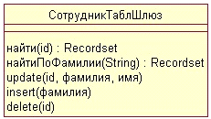
ПАТТЕРН ПРОГРАММИРОВАНИЯ
Table Data Gateway
1
НАЗНАЧЕНИЕ:
Объект выступает в качестве шлюза между данными в приложении и в БД.
2
ЗАДАЧА:
Обеспечить взаимодействие бизнес - логики с базой данных, при этом требуется обособить SQL код от бизнес - логики.
РЕШЕНИЕ:
3
Копировать структуру таблицы базы данных в отдельном классе, который содержит методы активизации запросов, возвращающих множество записей.

Slide 3
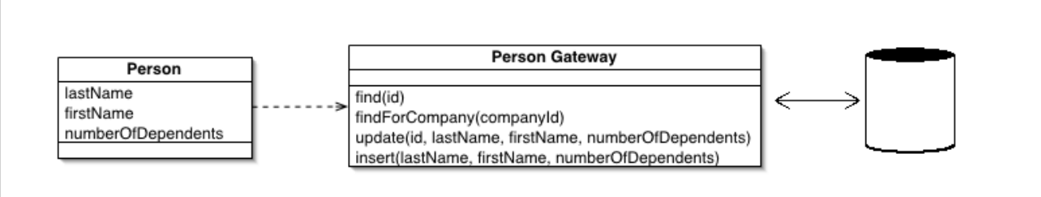
Table Data Gateway
Общая структура решения
объект шлюза PersonGateway содержит методы для доступа к таблице person в БД. Методы содержат SQL-код для выборки, вставки, обновления и удаления. Объект может содержать специальную выборку, например поиск по компании.

Slide 4
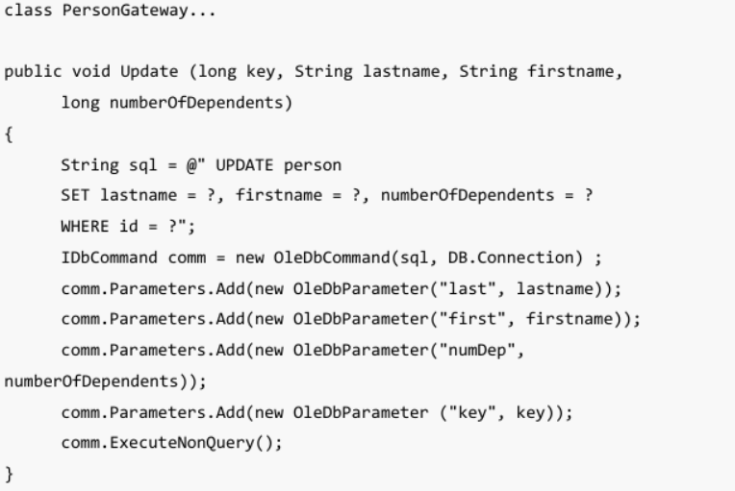
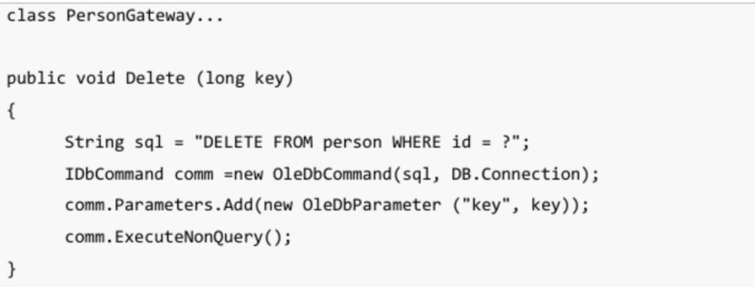
Метод update принимает на вход атрибуты сущности БД + id:
Метод delete принимает на вход часть параметров (id) для корректного
определения объекта и его удаления:

Slide 5
Table Data Gateway
Table Data Gateway
Преимущества
Недостатки
SQL запросы больше не разбросаны по коду, а сгруппированы в отдельные классы.
надо писать рутинные методы вроде получения объекта по id.
простота реализации

Slide 6
Паттерны программирования
Родственные паттерны и отношения с другими паттернами
.
1.
•Шлюз.
3.
Активная запись
2.
Шлюз записи данных

Slide 7
Thanks!

